Slide 1
Kurz ICT vo výuke a medzinárodných projektoch
Alcanede – Portugalsko
27. 10. – 2. 11. 2019

Slide 2
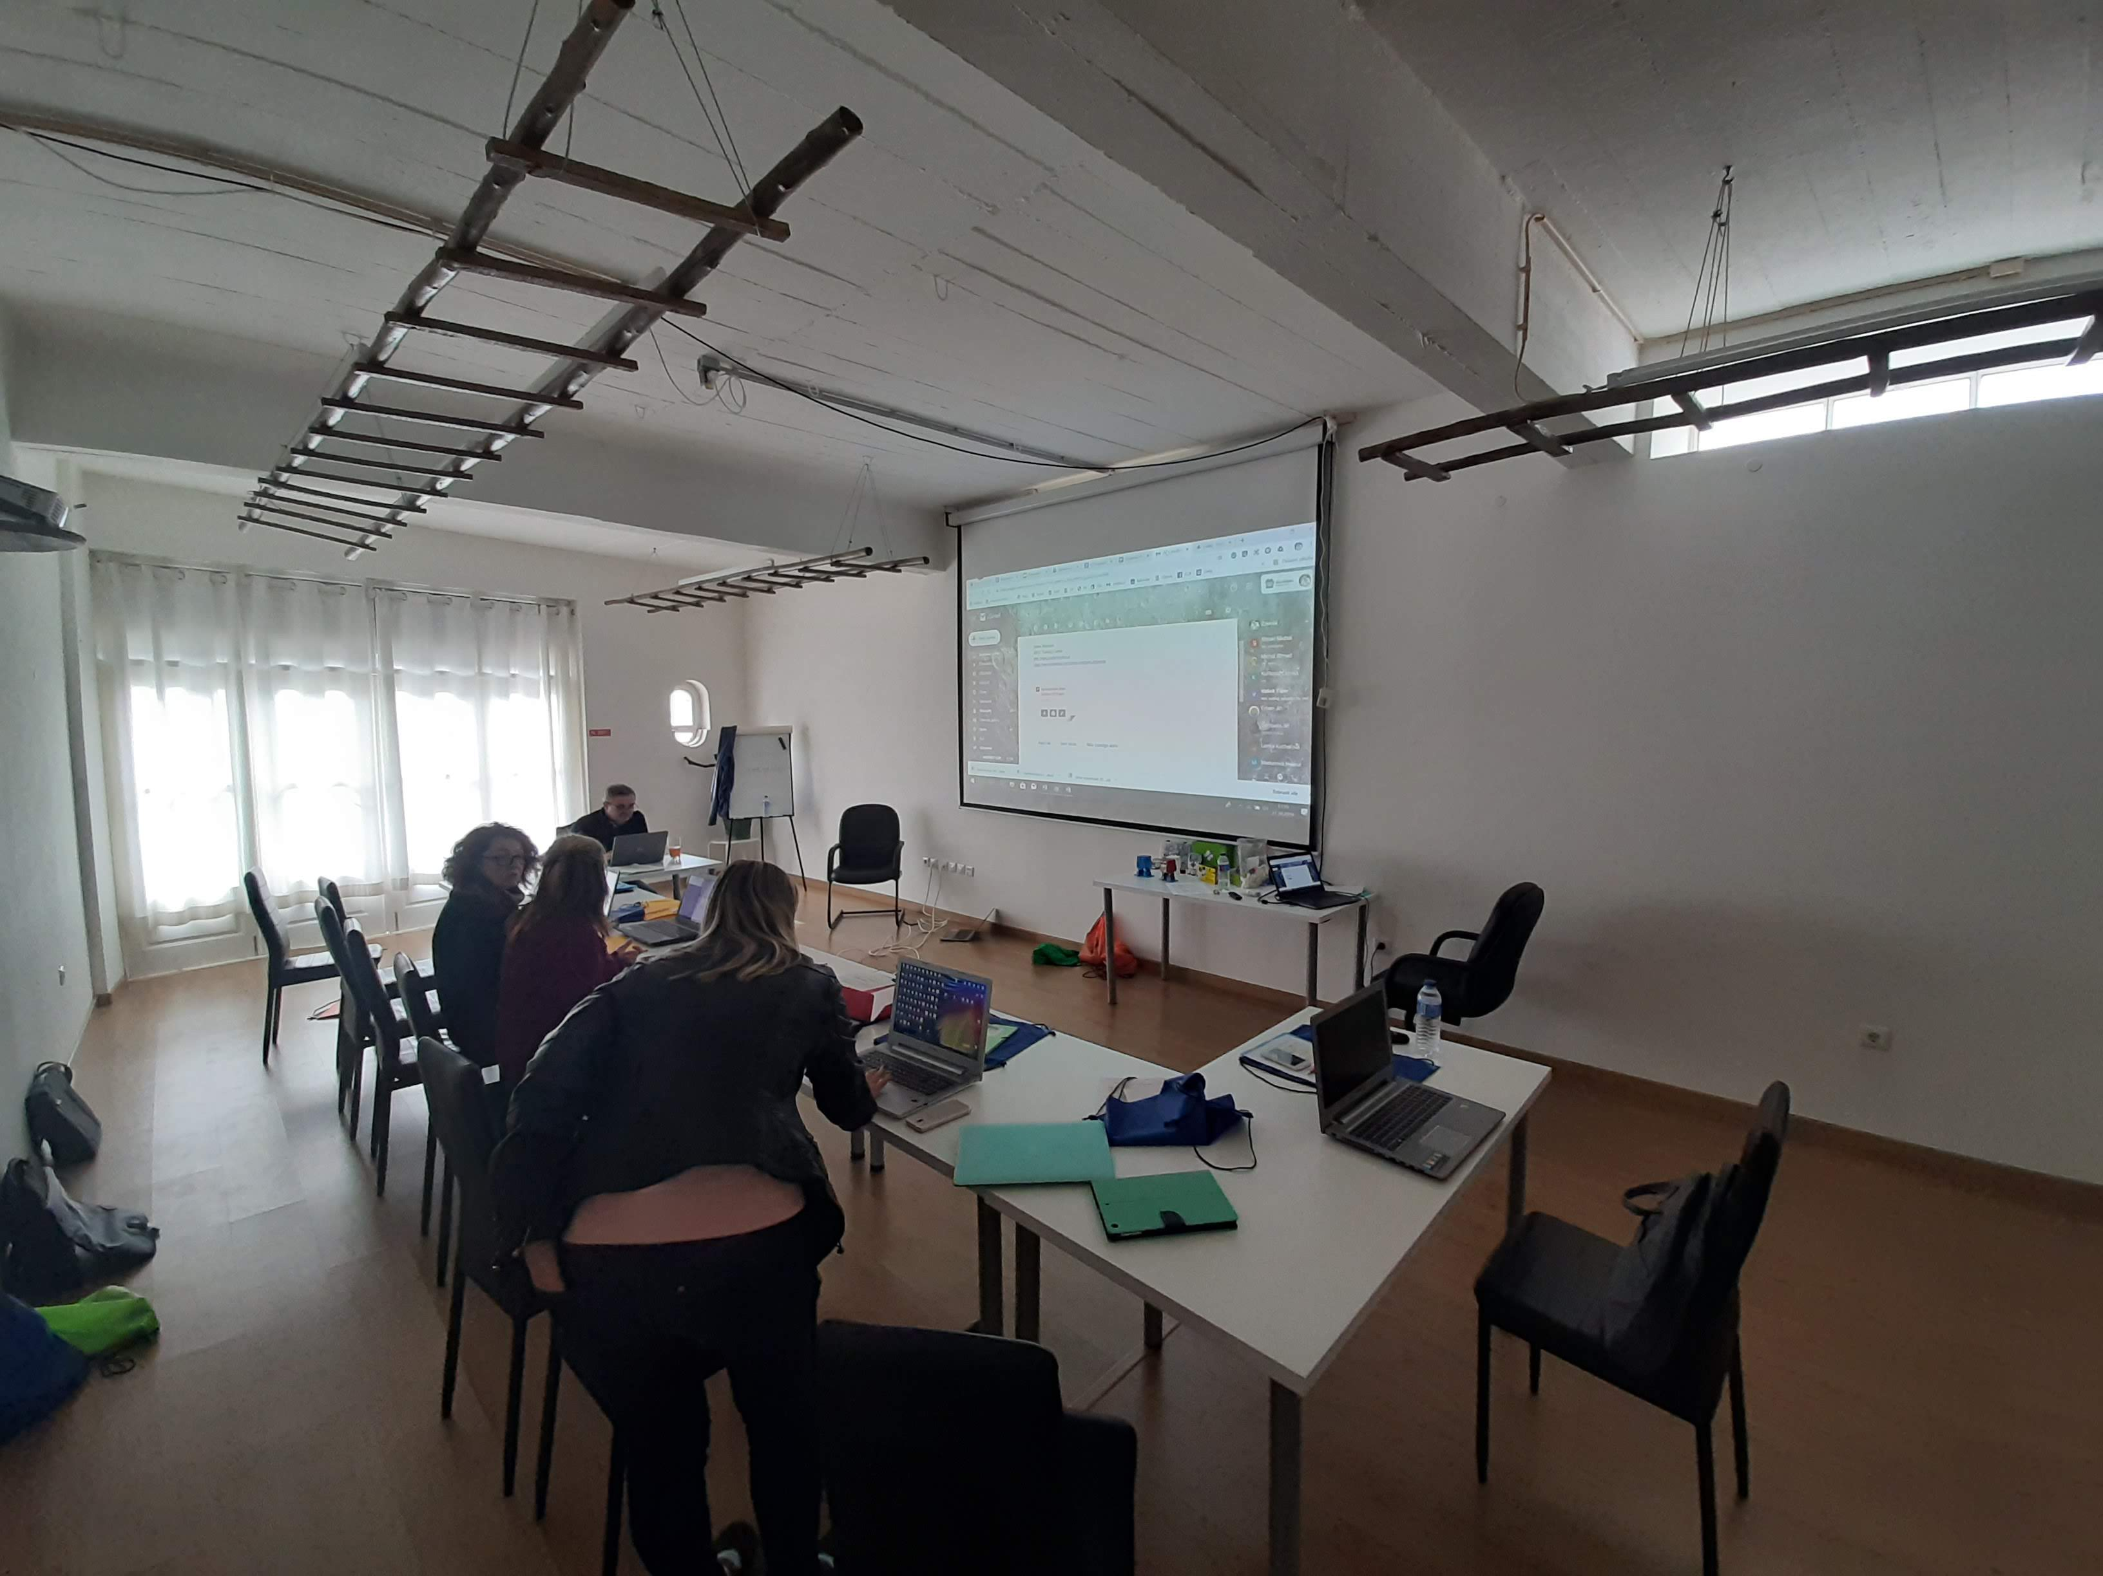
Školiace stredisko – MEIO - Alcanede

Slide 3
Obsah kurzu
Zdieľané dokumenty, ich výhody a nevýhody. Praktické ukážky vo vyučovaní
Práca s online textovými dokumentmi zameraná na prácu v tíme
Práca s online tabuľkovým editorom, tvorba výukových materiálov zameraná na spolupráu v tíme
Využitie cloudových služieb, zdieľanie malých a veľkých súborov s kolegami, žiakmi, projektovými tímami
Formuláre - tvorba dotazníkov, ich využitie a prehľad možností. Tvorba online dotazníkov, práca s výsledkami a online dátami.

Slide 4
Obsah kurzu
Video a digitálna fotografia, úvod do problematiky, možnosti využitia vo výuke a projektoch
Tvorba koláží, slideshow, fotogalerie, komiks...
Editácia videa v počítači a tablete
Využitie webových služieb a aplikacií v projektoch a výuke
Tvorba online prezentácií (Prezi, Emaze)
Etwinning - mezinárodná platforma pre spoluprácu medzi školami EU
Etwinning - Twinspacces, hľadanie partnerov a spôsoby spolupráce

Slide 5
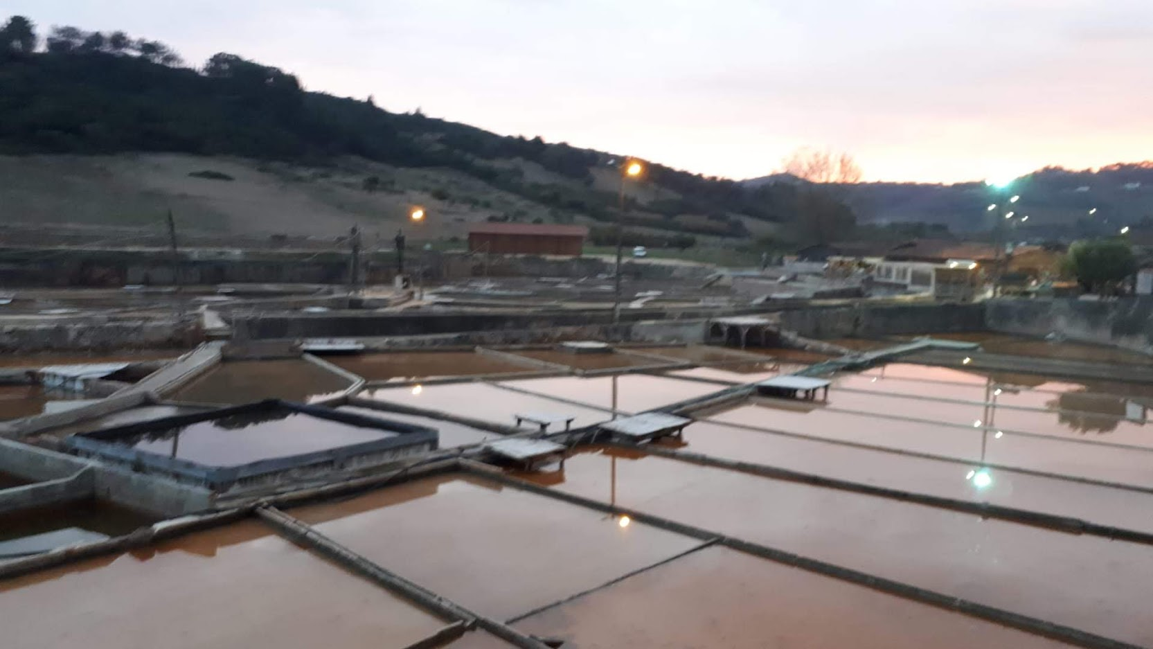
Prehliadka Rio Maior Saltmine – získavanie soli

Slide 6
Návšteva školy v Santarém

Slide 7
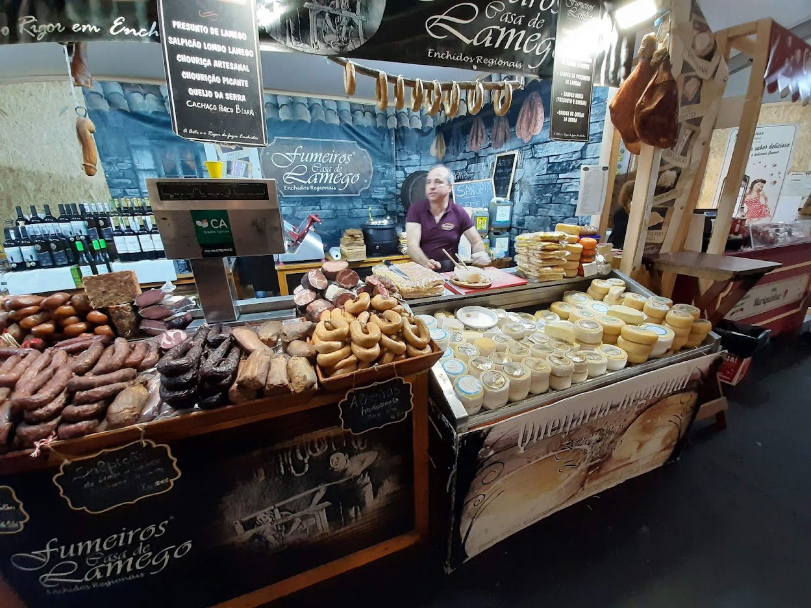
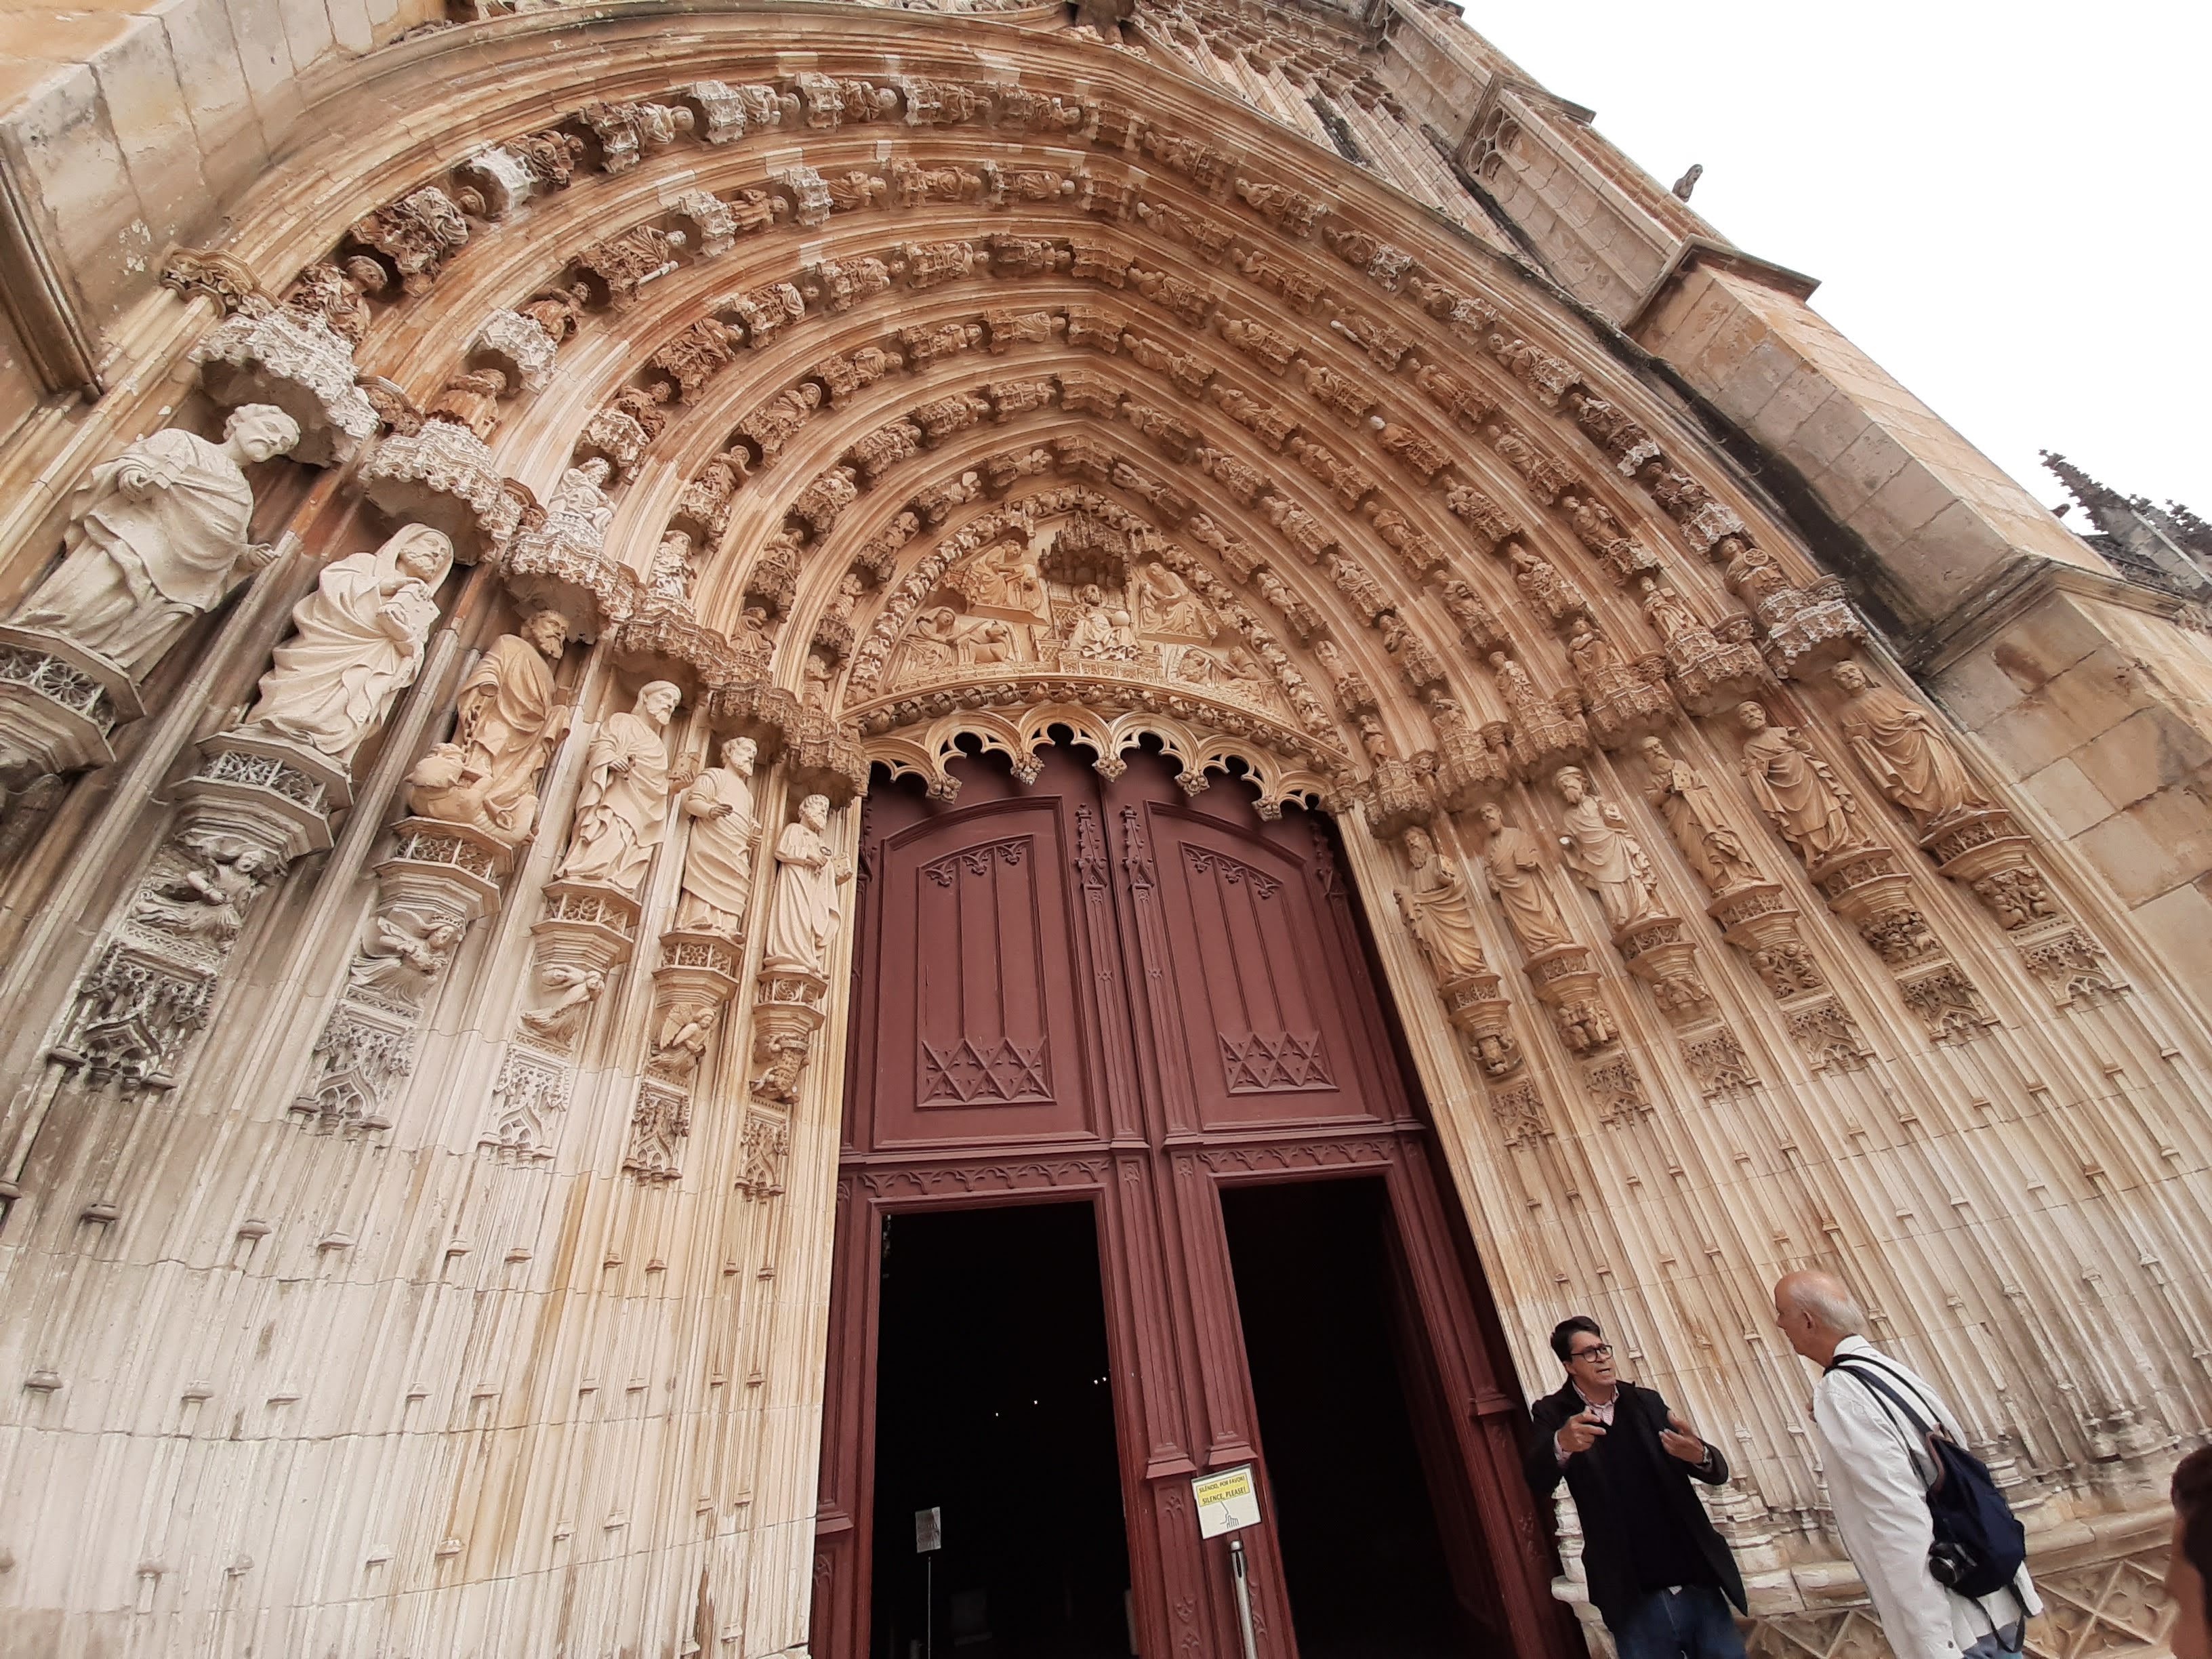
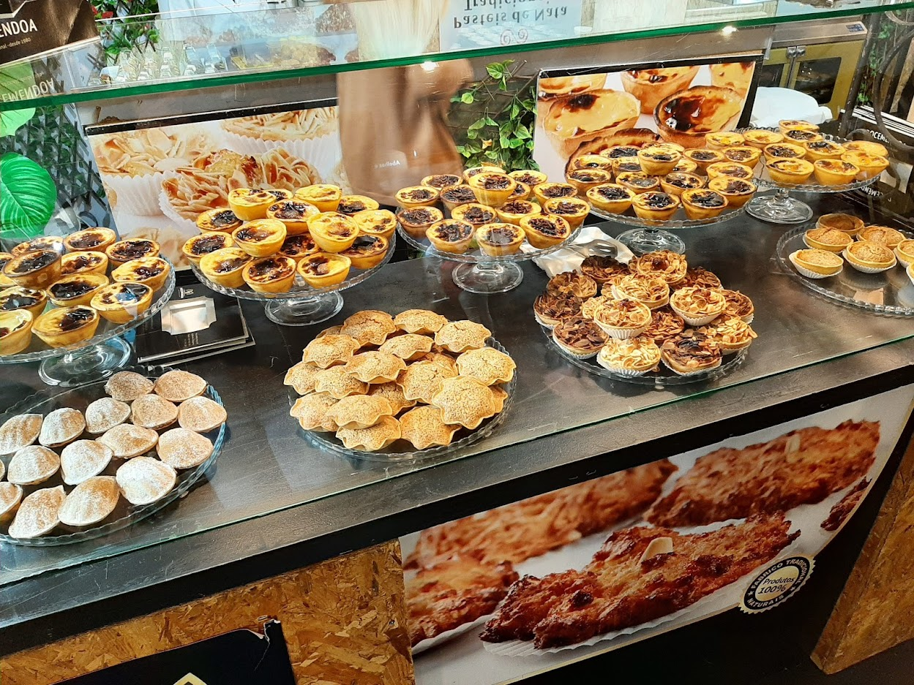
Prehliadka mesta Santarém a festivalu jedla

Slide 8
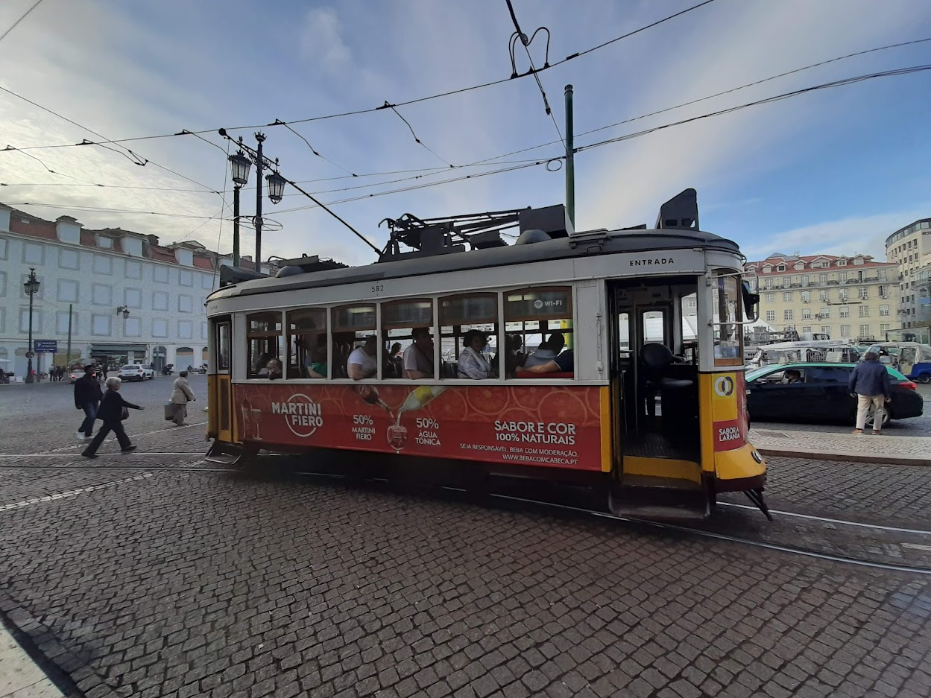
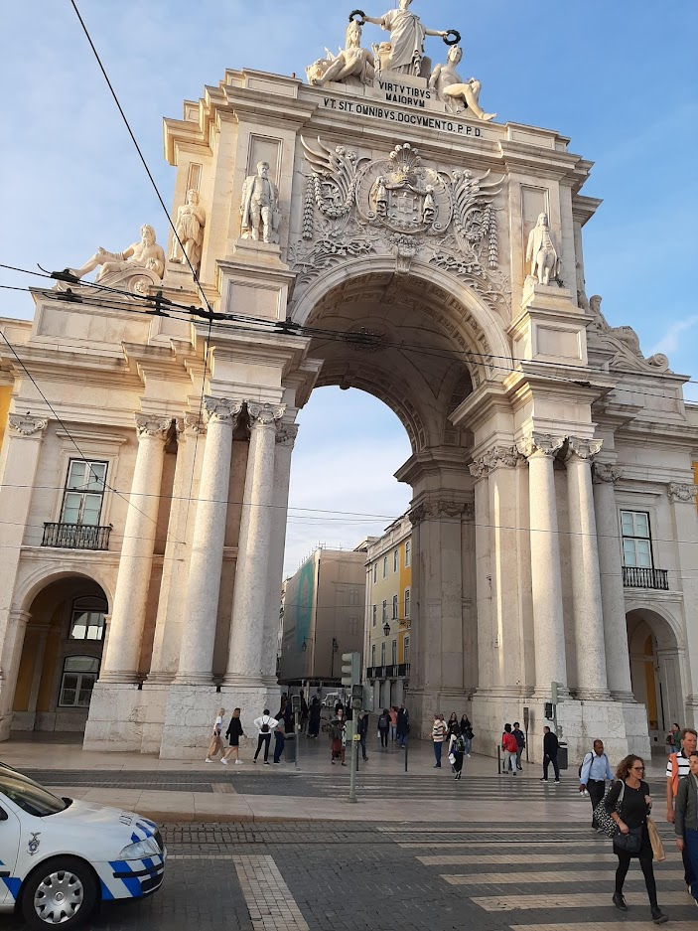
Prehliadka Lisabonu

Slide 9
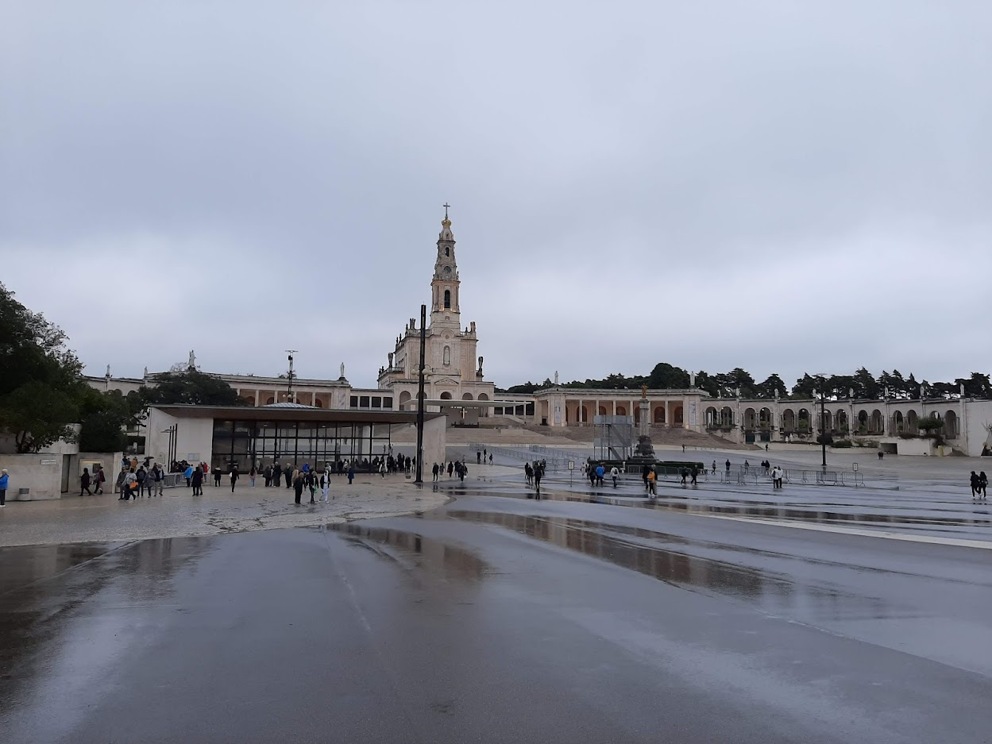
Fakultatívny výlet do mesta Fatima

Slide 10
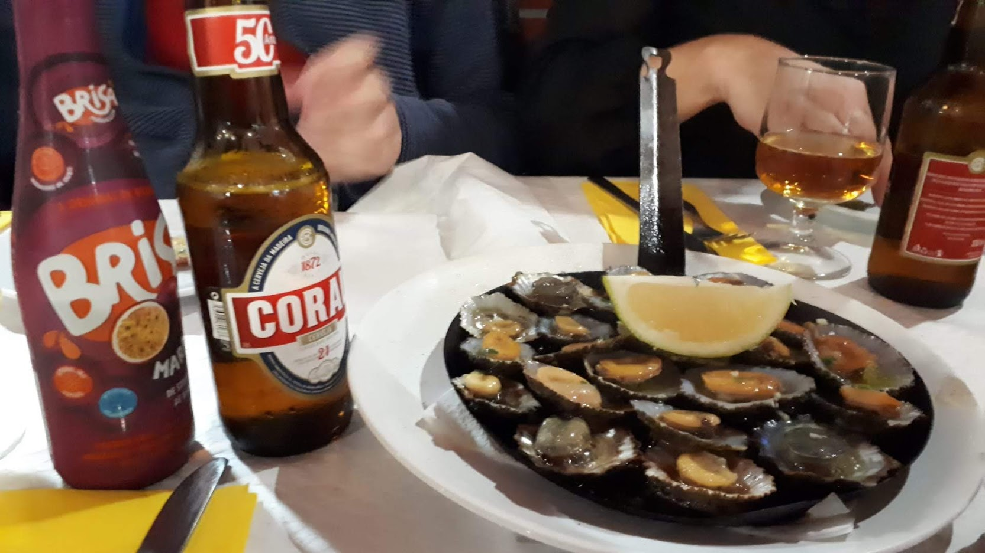
Tradičná neskorá portugalská večera v meste Santarém s kultúrnym programom

Slide 11
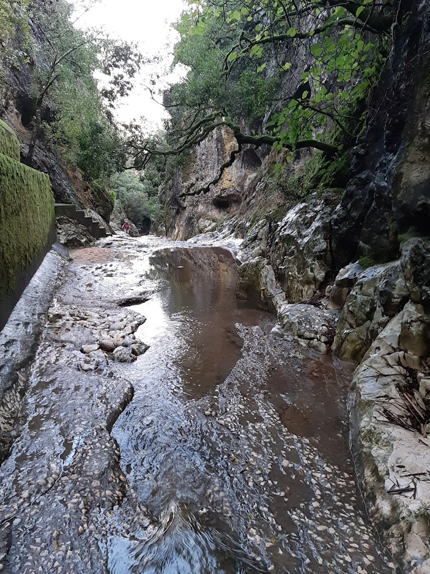
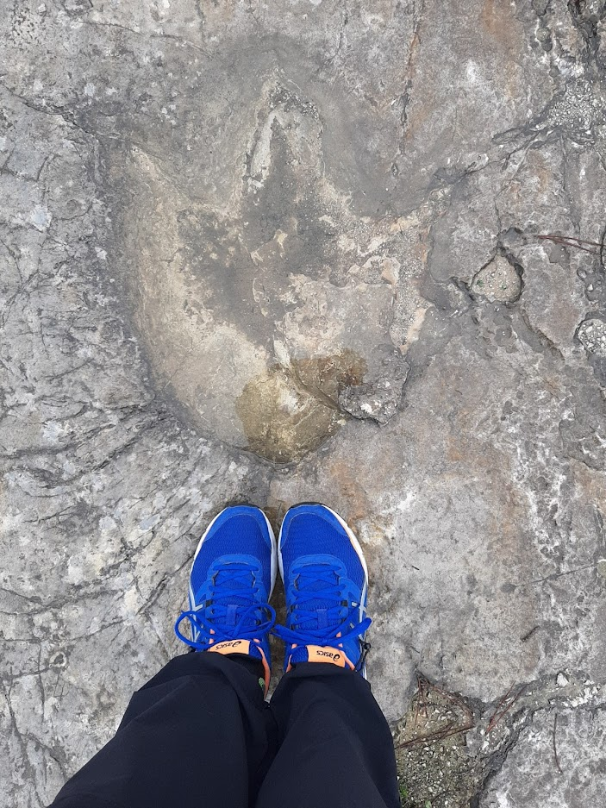
Outdoorove aktivity v národnom parku Alviela

Slide 12
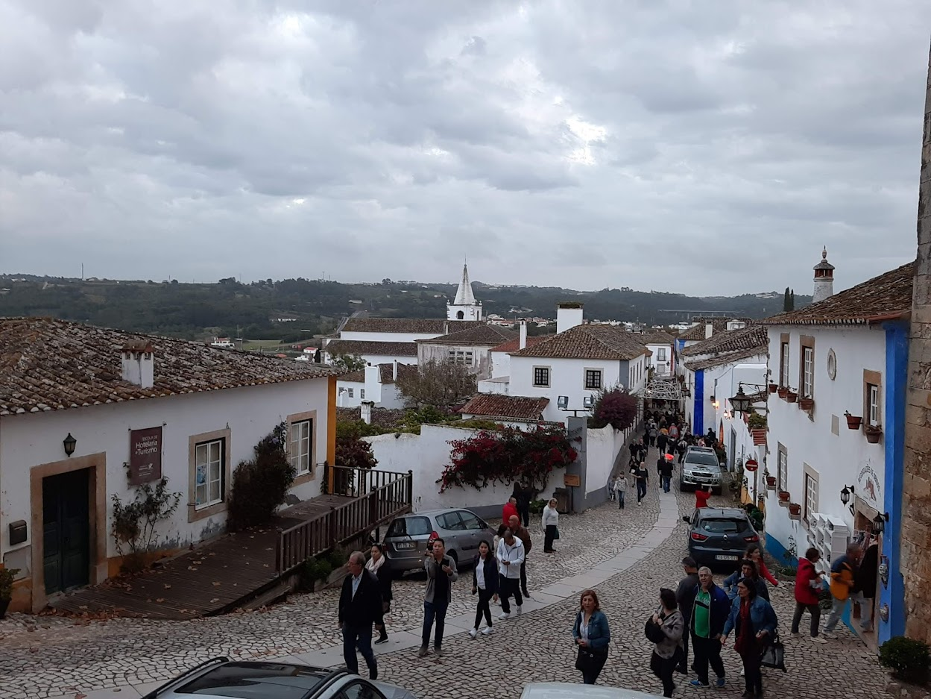
Výprava do stredovekého mestečka Obidos a povestnej pláže v Nazare

